Slide 1
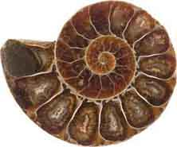
„A természet minden megnyil-vánulásában geometrizál” – H.P.B.
Mintáza-tok a termé-szetben

Slide 2
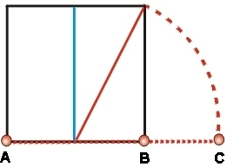
Az aranymetszés
A hosszabb szakasz (AB) és a rövidebb szakasz (BC) aránya ugyanaz, mint a teljes vonal (AC) és a hosszabb szakasz (AB) aránya. Ez az arány az aranymetszés vagy fi (φ). Ha az AB távolság 1, akkor a BC = 0.6180339887... az AC = 1.6180339887... E két szám közül a második az aranymetszés.

Slide 3
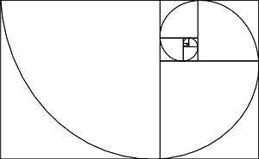
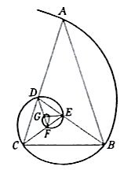
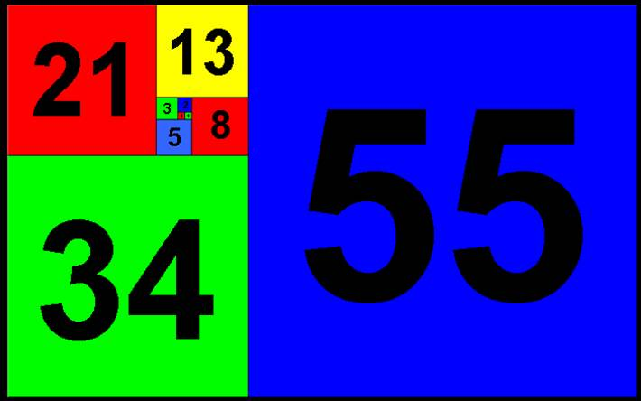
Aranyspirálok

Slide 4
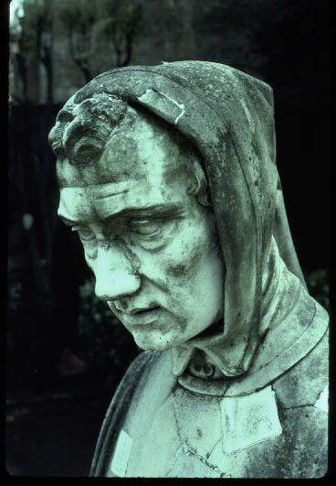
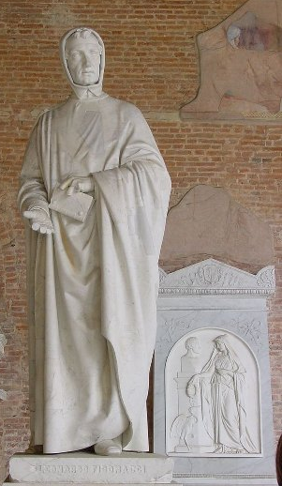
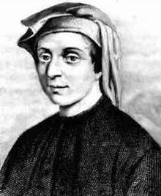
Leonardo Pisano Fibonacci
(1170 - 1250)
2431
+ 1509
= 3940
MMCDXXXI
+ MDIX
= MMMCMXL

Slide 5
A Fibonacci-sorozat
1 1 2 3 5 8 13 21 34 55 89 144 233 377 610 987 . . .
Ha veszünk ezekből a számokból egyszerre kettőt, és elosztjuk a nagyobbat a kisebbel, a hányados oszcillálni fog az aranymetszés fölött és alatt, miközben fokozatosan afelé konvergál. Ha a kisebb számot osztjuk el a nagyobbal, a hányados az 1/φ-hez (0.618) konvergál.
1/1 | 2/1 | 3/2 | 5/3 | 8/5 | 13/8 | 21/13 | 34/21 | 55/34 | 89/55 | 144/89
1.0 | 2.0 | 1.5 | 1.666 | 1.600 | 1.625 | 1.615385 | 1.619048 | 1.617647 | 1.618182 | 1.617978

Slide 6
Fibonacci-versek
Ez vers. Ilyet mindenki gyárthat magának Fibonacci-sorozatból.
1
1
2
3
5
8
A
Tél
Hideg
Ám tavasszal
Már melegebb van.
Legmelegebb a forró nyár.
nil
nought
something
suddenly
comes out of the dark
growing toward the crescent Light
1
1
2
3
5
8

Slide 7
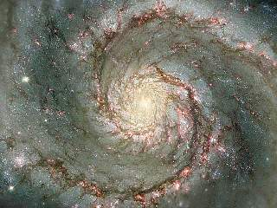
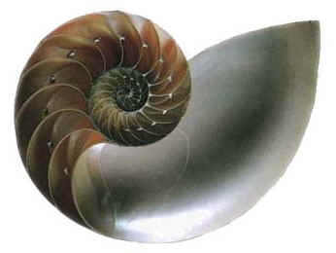
A természet számai
Az arany spirál egy logaritmikus vagy egyenlőszögű spirál, olyan típusú spirál, ami megtalálható az egysejtű foraminiferában, a napraforgóban, tengeri kagylókban, állatok szarvában és agyarában, csőrében és karmában, örvényekben, hurrikánokban és spirál galaxisokban. Az egyenlőszögű spirál nem változtatja meg az alakját, ahogyan a mérete növekszik.
A nautilus kagylójának minden növekménye együtt jár a sugarának arányos növekedésével, és így a nautilusnak nem kell egyensúlyán változtatnia, amint idősödik.

Slide 8
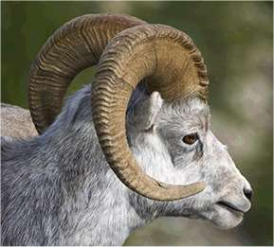
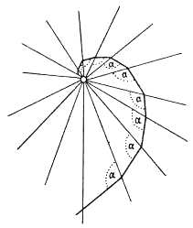
A természet számai
A kos súlyos, spirálisan haladó szarvai stabil gravitációs központot tartanak, ahogyan növekednek.
Összetett szemük struktúrájának következtében a rovarok, mint pl. a lepkék egy egyenlőszögű spirált követnek, amikor egy gyertyaláng magához vonzza azokat. A vándorsólymok, amelyeknek fejük mindkét oldalán vannak szemei, hasonló spirális utat követnek, amikor rárepülnek a zsákmányukra.

Slide 9
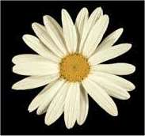
A természet számai
A fi megtalálható a kézfej és az alkar, valamint a felkar és a kézfej plusz alkar közötti arányban is.
A mutatóujj minden perce az ujjhegytől a csukló aljáig kb. 1.618-szor nagyobb, mint az előző, és ezek illenek a 2, 3, 5 és 8 Fibonacci-számokhoz.
A Fibonacci-számok és az aranymetszés gyakran megtalálható a növényvilágban is. Szinte minden virág esetében a szirmok száma egy Fibonacci-szám. Például a liliomnak 3 szirma van, a boglárkának 5, sok szarkalábnak 8, a körömvirágnak 13, az őszirózsának 21, a százszorszépféléknek pedig általában 13, 21, 34, 55 vagy 89.
Margaréta 21 szirommal

Slide 10
A természet számai
A Fibonacci-számok gyakran megtalálhatók az ágak, levelek és magvak elrendezéseiben is. Ha egy növényt felülről nézzünk, a levelek nem közvetlenül egymás felett helyezkednek el, hanem olyan módon, ami optimalizálja a napnak és az esőnek való kitettségüket. A Fibonacci-számok megjelennek, egyrészt amikor megszámoljuk, hogy hányszor járjuk körbe a törzset, amíg eljutunk az egyik levéltől a másikig, másrészt, amikor megszámoljuk a leveleket, amíg a kiindulástól a közvetlenül felette levőt megtaláljuk. A körbejárások száma minden irányban, valamint a levelek száma általában három, egymást követő Fibonacci-szám.

Slide 11
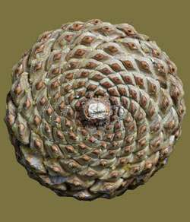
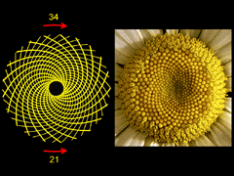
A természet számai
Ilyen elrendezéseket találhatunk egy fenyőtoboz pikkelyeiben vagy egy napraforgó magjaiban. A napraforgó fejében levő virágocskák két, egymást átszelő spirálsorozatot formáznak, az egyikük az óramutatónak megfelelően kanyarog, a másik az óramutatónak ellentétes irányban. Egyes fajokban az óramutatónak megfelelő spirálok száma 34, az ellentétes spirálok száma pedig 55. Más lehetőségek az 55 és 89, vagy a 89 és 144. Az ananásznak 8 balra és 13 jobbra hajló pikkelysora van. Mindezek ismét csak egymást követő Fibonacci-számok.
Ennek a fenyőtoboz-nak 13 jobbra hajló és 8 balra hajló spirálja van.

Slide 12
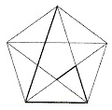
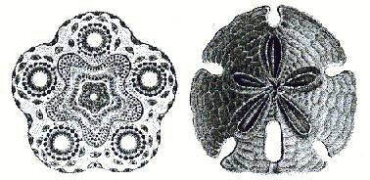
Ötszögek és hatszögek
Az ötszögletű szimmetria nagyon gyakori az élő szervezetekben, különösen növényekben és tengeri állatokban (pl. tengeri csillag, medúza, tengeri sün). Az 5 szirmú (vagy az 5 többszörösei) virágok közé tartozik minden gyümölcsvirág, vízi liliom, rózsa, lonc, szegfű, muskátli, kankalin, orchidea és golgotavirág.
Balra: Tengeri uborka (keresztmetszet). Jobbra: Tengeri sün.

Slide 13
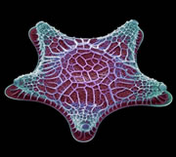
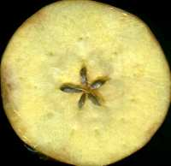
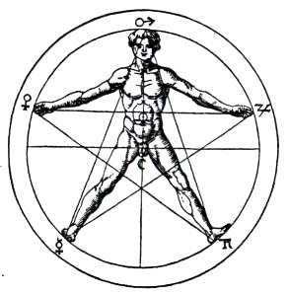
Ötszögek és hatszögek
Az alma virágjának öt szirma van, az ötszögű bemélyedés látszik is a gyümölcs alján, félbe vágva az almát pedig feltárulnak a csillag alakban elhelyezkedő magvak.
Ötszögletű kovamoszat
Az emberi test egyértelműen kifejezi az ötszörös szimmetriát az öt érzékszervben, a testből kiinduló öt nyúlványban, ahol minden végtag öt ujjban végződik.

Slide 14
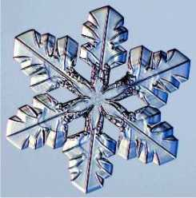
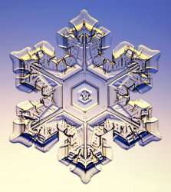
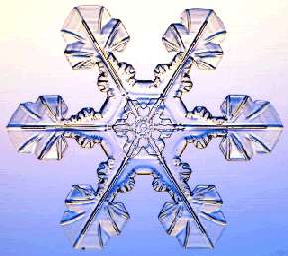
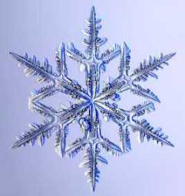
Ötszögek és hatszögek
Míg az ötszögletű mintázatok az élő formákban fordulnak elő bőségesen, az ásványi világ jobban szereti a kétszeres, háromszoros, négyszeres és hatszoros szimmetriát. A hatszög egy „tömör kitöltésű” alakzat, ami lehetővé teszi a maximális szerkezeti hatékonyságot. Nagyon megszokott a molekulák és kristályok birodalmában, ahol ötszögletű formák szinte soha nem fordulnak elő. A szteroidok, a koleszterin, a benzol, a TNT, a C és D vitaminok, az aszpirin, a cukor, a grafit – valamennyien hatszoros szimmetriát mutatnak. A leghíresebb hatszögletű építményt a méhek, darazsak és lódarazsak építik.

Slide 15
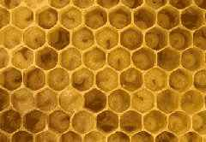
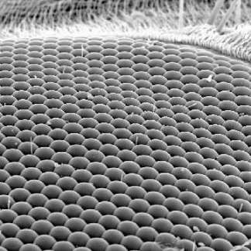
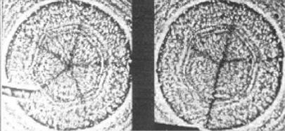
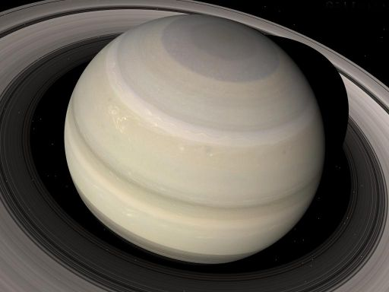
Ötszögek és hatszögek
A Szaturnusznak, a négy gázóriás egyikének a légköre a tengelye körül forog sávos övekben. A sarkokról nézve az övek általában körkörösként jelennek meg. Viszont az északi sarokhoz legközelebb levő öv hatszög alakú, aminek az oldalai 13,800 km hosszúak. Ellentétben a légkörben levő többi felhővel, ez a bolygóhoz képest lassan forog, ha egyáltalán forog. Ez a Szaturnusz egyik legrejtélyesebb tulajdonsága.

Slide 16
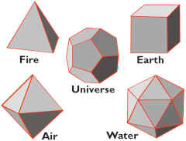
Platóni testek
A szabályos poliéder egy háromdimenziós alakzat, amelynek valamennyi éle azonos hosszúságú, lapjai azonosak és egyenlő oldalúak, és amelynek csúcsai mind érintik egy körbefogó gömb felszínét. Csak öt ilyen szabályos poliéder létezik, a tetraéder (4 háromszögű lap, 4 csúcs, 6 él), a kocka vagy hexaéder (6 négyzetes lap, 8 csúcs és 12 él), az oktaéder (8 háromszögű lap, 6 csúcs, 12 él), a dodekaéder (12 ötszögű lap, 20 csúcs, 30 él) és az ikozaéder (20 háromszögű lap, 12 csúcs és 30 él). Minden esetben a lapok számát és a csúcsok számát összeadva az élek száma plusz 2-t kapunk.
A platóni testek (különösen a tetraéder, az oktaéder és a kocka) az atomok kristályokban való szabályos elhelyezkedésének alapját képezik, bár szabályos dodekaédert és ikozaédert még soha nem találtak.

Slide 17
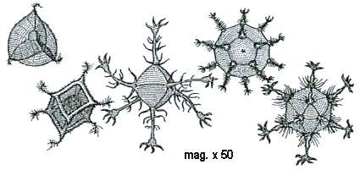
Platóni testek
A vírusok nagy része ikozaéder alakú, beleértve a polio-vírust és azt a 200 fajta vírust, amelyek a sima nátháért felelősek. Az ikozaéderes szimmetriáról úgy gondolják, hogy egy gömb felszínén kölcsönhatásba lépő részecskék lehető legalacsonyabb energiaszintű szerkezetét teszi lehetővé. Az öt platóni test megtalálható a sugárállatkákban is.
A tetraéder, némileg lekerekítve a belső nyomás eredményeként, a Callimitra agnesae nevű protozoában ölt testet, a kocka a Lithocubus geometricus-ban, az oktaéder a Circoporus octahedrus-ban, a dodekaéder a Circorrhegma dodecahedrus-ban, az ikozaéder pedig a Circognia icosahedrus-ban.

Slide 18
A precesszió és a jugák
A Föld tengelyének lassú körforgásának következtében a tavaszi napéjegyenlőség minden évben kb. 20 perccel korábban következik be, amikor a föld még kb. 1/72 foknyira van a pályáján attól a ponttól, ahol az előző tavaszi napéjegyenlőség megtörtént. Ezért a tavaszi napéjegyenlőség pontja lassan mozog a zodiákus csillagképein keresztül. Ezt a kulcsfontosságú csillagászati ciklust a napéjegyenlőségek precessziójaként ismerjük.
Az átlagos 1/72 fok/éves sebesség mellett a Föld új csillagképbe lép minden 2160 évben, és így 25,920 évbe tart megtennie egy teljes zodiákusi kört. Minden új csillagképbe való belépés annak a kezdetét jelzi, amit a teozófiai messianisztikus ciklusnak hív, amiről azt mondják, hogy egy szellemi tanító vagy avatár (szó szerint egy isteni „leszállás”) földi megjelenésével kapcsolódik össze, például a Halak korszakának kezdetét Krisztus megjelenése jelezte. Érdekes módon 2160 a kocka szögeinek összege is, és ha egy kockát kiterítünk, akkor egy kereszt formát kapunk, egy egyetemes szimbólumot, ami a szellemnek az anyagba való leszállását jelképezi, vagy a szellem „keresztre feszítését” az anyag „börtönében”.

Slide 19
A precesszió és a jugák
A brahminok ősi kronológiai táblázatai négy nagy ciklusra vagy yugára hivatkoznak. A krita- vagy satya yuga 400, a treta yuga 300, a dvarapa yuga 200, a kali yuga pedig 100 isteni évig tart, és egy „isteni év” 360 földi évvel egyenlő. Minden yugát egy „pirkadat” vezet be, és egy „alkonyat” fejez be, mindegyik az adott yuga hosszának 1/10-ével egyenlő. A négy yuga összes hossza földi években ezért 1,728,000 a satya yuga, 1,296,000 a treta yuga, 864,000 a dvarapa yuga és 432,000 a kali yuga esetében. E négy yuga hossza 4:3:2:1 arányban áll, és a 432,000 többszörösei. Ha minden yuga egyedi számjegyeit összeadjuk, az eredmény mindig 9 (pl. 1+2+9+6=18, 1+8=9).

Slide 20
A precesszió és a jugák
A négy yuga együtt egy maha-yugát tesz ki, ami 4,320,000 évig tart, erről a teozófiában azt mondják, hogy egyenlő egy gyökérfaj vagy „emberiség” fejlődési periódusának felével, amelyből az ötödikben járunk. A Föld teljes életperiódusa, vagy Brahma egy napja állítólag 1000 maha-yuga, vagy 4,320,000,000 év, amit egy ugyanilyen hosszúságú pihenési időszak, vagy Brahma éjszakája követ, és így összesen 8,640,000,000 évet kapunk. 360 nap és éjszaka alkotja Brahma egy évét, ami 3,110,400,000,000 közönséges évvel egyenlő. Brahma 100 éve jelenti Brahma egy korszakát, ez az egyetemes naprendszerünk teljes életperiódusa, ami 311,040,000,000,000 év. Ha a precessziós ciklus 25,920 évét vesszük, és hozzáadunk egy pirkadatot és egy alkonyatot, amik ennek 1/10-ét jelentik, akkor 31,104-et kapunk, ami Brahma egy évének vagy korszakának kezdő számjegyeivel egyezik meg.

Slide 21
A precesszió és a jugák
A 4320 kétszer 2160, a kocka szögeinek összege és az átlagos időtartam, amire szükség van, hogy a napéjegyenlőségi pont áthaladjon az állatöv egy csillagképén. A 432,000 egyenlő 4*108,000-rel, a 108,000 év pedig egy csillagászati ciklus hossza, amit az apszidális vonal teljes fordulatának neveznek. Ez a vonal rendkívül lassan forog – az átlag sebesség 12 ívmásodperc évente – nyugatról keletre, ezért az egész állatövön 108,000 év alatt fordul körbe.
A Nap sugara megközelítően 432,000 mérföld (432,475), az átmérője pedig kb. 864,000 mérföld, míg a Hold sugara 1080 mérföld, az átmérője pedig 2160 mérföld. Az ezüst – a holddal kapcsolatba hozott fém – atomtömege 107.9. Ráadásul 108 a megközelítő átlag távolság a nap és a föld között napi átmérőkben mérve, az átlag távolság a hold és a föld felszíne között holdi átmérőkben mérve, valamint a nap átmérője földi átmérőkben mérve (a tényleges számok: 107.5, 108.3 és 109.1).

Slide 22
A precesszió és a jugák
A Föld tengelye által az ekliptika északi pólusa körül bejárt „kör” nem sima, hanem hullámos, mivel a Hold gravitációs vonzása azt eredményezi, hogy a Föld „megbiccen” minden 18 évben (jelenleg 18.6 évben), ezt a mozgást nutációnak nevezik. Ezért a kör nagyjából 1440 hullámból áll, mivel 18 * 1440 = 25,920. Vegyük észre, hogy az átlagos emberi szívverés 72 dobbanás percenként, és átlagosan 18-szor veszünk levegőt percenként. A 72 évre (= 6+60+6 vagy 6*12) azt mondják, hogy egy ember „ideális” élettartama, ami alatt a Nap egy fokot halad az állatövön a precessziós ciklusban. Az ember 72-szer vesz levegőt négy perc alatt, ennyi időre van szükség, hogy a Föld 1 fokot forduljon a tengelye körül. 24 óra alatt (86,400 másodperc) 18 * 1440 = 25,920-szor veszünk levegőt, ami egyenlő a precessziós ciklus éveinek számával.

Slide 23
A precesszió és a jugák
Egy órában átlagosan 4320 szívdobbanás van, 2 órában 8640, 3 órában 12,960, 4 órában 17,280, 5 órában 21,600, 6 órában pedig 25,920. Ezekben a számokban felismerhetjük a négy yuga számjegyeit, a messianisztikus ciklust és a precessziós ciklust. Így újra és újra megfeleléseket találunk a kicsiben (a mikrokozmoszban) történő dolgok és a nagyban (a makrokozmoszban) történő dolgok között – mint fent, úgy lent.

Slide 24
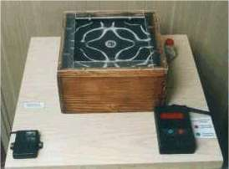
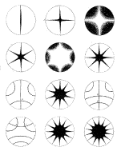
A hang formaképző képessége
A XVIII. sz. vége felé Ernst Chladni, német fizikus megdöbbentő látványossággal mutatta be a hang és a rezgés alakító képességét. Bemutatta, hogy amikor homokot szórnak fémlemezekre, és egy hegedűvonót húznak rajtuk el, a keletkező rezgések azt eredményezik, hogy a homokszemek azokra a helyekre vándorolnak, amelyeken a lemez gyakorlatilag mozdulatlan, és így gyönyörű, szabályos, bonyolult változatos mintázatok jönnek létre.

Slide 25
A hang formaképző képessége
Egy évszázaddal később Margaret Watts-Hughes hozott létre ábrákat úgy, hogy port vagy folyadékot helyezett egy lemezre, majd megrezegtette azt egy kitartott zenei hang megszólaltatásával. Kísérletezett több hangszerrel is, de a legnagyobb sikert saját hangjával érte el. A részecskék geometriai formákba, virágmintákba, vagy páfrány, illetve fa alakjába rendeződtek el. Minél nagyobb volt a hangmagasság, annál összetettebb mintázatok jöttek létre, például egy erőteljes kitartott hang egy búzakalász lenyomatát hozta létre.
Margaret Watts-Hughes hangja által létrehozott ábrák.

Slide 26
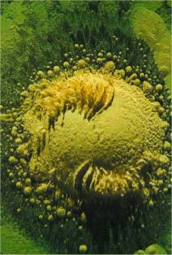
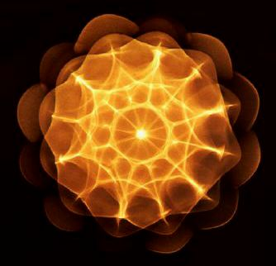
A hang formaképző képessége
Az 1950-es években Hans Jenny is azt találta, hogy a magasabb frekvenciák összetettebb alakzatokat hoztak létre. Egy alacsony frekvencia egy egyszerű központi kört rajzolt, amit gyűrűk vettek körbe, míg egy magasabb frekvencia növelte a koncentrikus gyűrűk számát. Még magasabb frekvenciák virágszirmokra, pillangókra, rákokra, zebra mintákra, mandalaszerű mintára valamint az öt platóni testre emlékeztető alakzatokat hoztak létre. Ahogyan a frekvencia emelkedik, az egyik mintázat felbomlását követheti egy rövid, kaotikus fázis, mielőtt egy új, bonyolultabb, stabil struktúra megjelenik. Ha az amplitúdót növeljük, a mozgások mind gyorsabbá és örvénylővé válnak, néha kicsi kitöréseket gerjesztenek.

Slide 27
A hang formaképző képessége
Jenny megépített egy tonoszkópot, hogy átfordítsa az emberi hangot homokban megjelenő, látható mintázatokba. Balról jobbra: „ó” hang, „á” hang, „ú” hang.

Slide 28
A hang formaképző képessége
János evangéliuma így kezdődik: „Kezdetben volt az Ige, és az Ige Istennél volt, és Isten volt az Ige.” Az egyiptomi Halottak Könyve egy ezzel párhuzamos részt tartalmaz: „Én vagyok az Örökkévaló, én vagyok Ra… Én vagyok az, aki az Igét teremtette… Én vagyok az Ige…”. A hindu hagyomány azt tanítja, hogy „Nada Brahma” (a világ hang). A mögötte húzódó elképzelés az, hogy minden, amit látunk, egy isteni szó – vagy rezgés –, ami megszilárdult és megnyilvánulttá vált, a rezgések pedig a belső, éterikusabb birodalomban erednek. Az egész természet alapvetően ritmikus rezgés. Minden a szubatomi részecskéktől a legbonyolultabb életformákig, a bolygóktól a galaxisokig állandó kölcsönhatásban levő pulzáló energiarezonáló mezőkből áll.

Slide 29
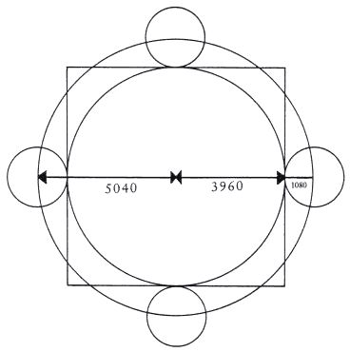
A bolygók és a geometria
Ha rajzolunk egy földet jelképező kört – amelynek a közép sugara (kerekítve) 3960 mérföld (6373 km), majd rajzolunk egy négyzetet köré, akkor a négyzet kerülete 31,680 mérföld (50,984 km) lesz. Ha ekkor rajzolunk egy második kört, amelynek a kerülete egyenlő a négyzet kerületével, annak sugara 5040 mérföld (8111 km) vagyis 1080 mérfölddel (1738 km) több, mint a kisebb kör. Ahogyan Föld sugara 3960 mérföld, úgy a Hold sugara 1080 mérföld. Más szavakkal a Föld és a Hold relatív méretei négyszögesítik a kört!

Slide 30
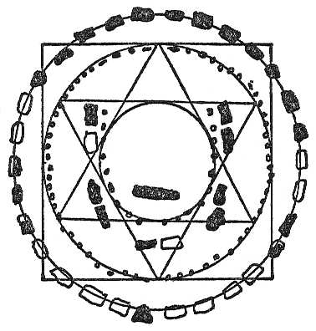
A bolygók és a geometria
Pontosan ugyanezek az arányok és számok (mérföldek helyett lábban kifejezve) találhatók meg Stonehenge-ben. A külső (kemény homokkő) kör középsugara 50.4 láb, a kerülete pedig 316.8 láb Ez egyenlő egy olyan négyzet kerületével, amit a kisebb (lazurit) kör köré rajzolhatunk, aminek a sugara 39.6 láb. Ez a sugár egyenlő annak a körnek az átmérőjével is, amit a belső U-alakú szerkezet határoz meg. Ez egyértelmű bizonyíték arra, hogy az „angol” láb és mérföld legalább olyan régi, mint Stonehenge, és hasonlóan sok más ősi mértékrendszerhez, szoros kapcsolatban áll a Föld, a Hold és a Nap méreteivel.

Slide 31
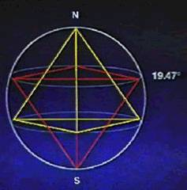
A bolygók és a geometria
Ha egy tetraédert írunk egy gömbbe úgy, hogy a csúcsa valamelyik pólusán van, akkor az alaplap három csúcsa a gömböt 19.47 fokos szélességi körön érinti az ellentétes félgömbön. Ez a szélességi kör jelzi a planetáris és szoláris energia fő örvénylő feltörésének a megközelítő helyét. A napfolt-tevékenység elsődleges területe kb. 19.5°-nál található mind északon, mind délen. A Vénuszon van egy vulkáni öv északon 19.5°-nál, délen pedig 25.0°-nál.
A Mauna Loa és a Kilauea (Hawaii), a Föld legnagyobb vulkánjai északon 19.5° illetve 19.4°-nál helyezkednek el. A Holdon van egy tengerszerű lávaömlés délen, 19.6°-nál. A Marson az Olympus Mons, valószínűleg a Naprendszer legnagyobb vulkánja északon, 19.3°-nál található. A Jupiter nagy vörös foltja délen, 21.0°-nál helyezkedik el. A Szaturnuszon viharövek vannak északon is, délen is 20.0°-nál. Az Uránuszon hidegebb hőmérsékletet eredményező kitörések vannak északon és délen is 20.0°-nál, egy sötét folt pedig délen, kb. 22.5°-nál. A Neptunusz nagy sötét foltja, amit a Voyager2 fényképezett le 1989-ben, délen 20.0°-nál volt, de amikor a Hubble űrteleszkóp megvizsgálta a bolygót 1994-ben, a folt eltűnt, pontosabban felváltotta egy másik sötét folt, hasonló helyen, az északi félgömbön.

Slide 32
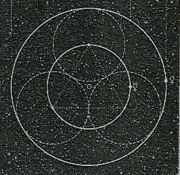
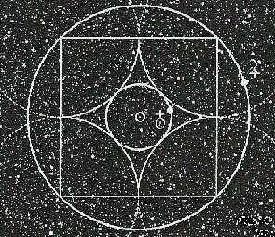
A bolygók és a geometria
Három érintkező kör: ha a Merkúr átlagos pályája átmegy a három kör középpontján, akkor a Vénusz pályája az ábra burkolója (99.86% pontossággal).
A Mars és a Jupiter átlagos pályái megrajzolhatók négy érintkező körből vagy egy négyzetből (99.995%).

Slide 33
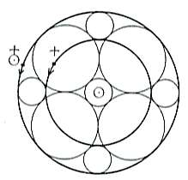
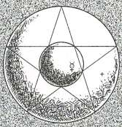
A bolygók és a geometria
Egy rokon elrendezés a Föld és a Mars pályáira (99.8%).
A kisebb és a nagyobb körök nem csak a Merkúr és a Föld relatív méreteit, hanem a pályáit is jelképezik; ezek egy pentagrammal vannak kapcsolatban (99.1%).

Slide 34
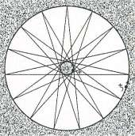
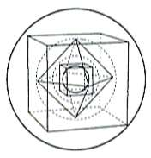
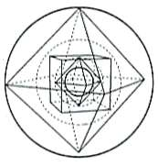
A bolygók és a geometria
A Föld és a Jupiter közepes pályái három kocka vagy három oktaéder vagy ezek bármilyen hármas kombinációjának gömb alakú beágyazásával hozható létre (99.89%).
A Föld és a Szaturnusz relatív méretei és pályái; ezek egy 15 ágú csillaggal vannak kapcsolatban (99.3%).

Slide 35
Értelmes viselkedés
Abszurd dolog lenne a természetben levő rendet, harmonikus arányosságokat és csodálatosan ismétlődő mintázatokat pusztán a véletlennek tulajdonítani.
„Ha valaki nem érzi Isten erejét, amikor felnéz a csillagokra, akkor kétlem, hogy egyáltalán képes-e érezni. A mennyek örök csodájából árad ki minden kegyelem és erő. Ha valaki azt gondolja, hogy az értelem nélküli, akkor neki ment el az esze.” (Cicero)
Ha bizonyos mintázatok véletlen genetikai mutációk és a természetes kiválasztódás eredményeként bukkannak elő, akkor a levelek aranymetszésben történő elrendezése azért van, mert hozzájárul a túlélésükhöz. Ez viszont azt jelenti, hogy egykor a legtöbb növényi fajt nem az aranymetszés jellemezte – ezt azonban megfigyelésekkel soha nem igazolták. Amit pontosan tudunk az, hogy a Földön az élet hihetetlenül gyorsan kifejlődött, hogy új és teljesen gyakorlatias típusú organizmusok jelentek meg rendkívüli gyorsasággal, és hogy nincs bizonyíték semmiféle hatalmas időszakra, amikor a próbálkozások és a hibás kísérletek történtek volna a darwini vonal mentén.

Slide 36
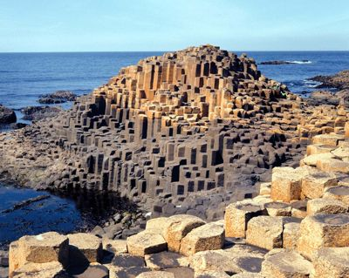
Szabari János, jszabari@mol.hu, 0630/9254-936 www.teozofia.hu; www.sziddhartha.hu
KÖSZÖNÖM FIGYELMÜKET

